Slide 1

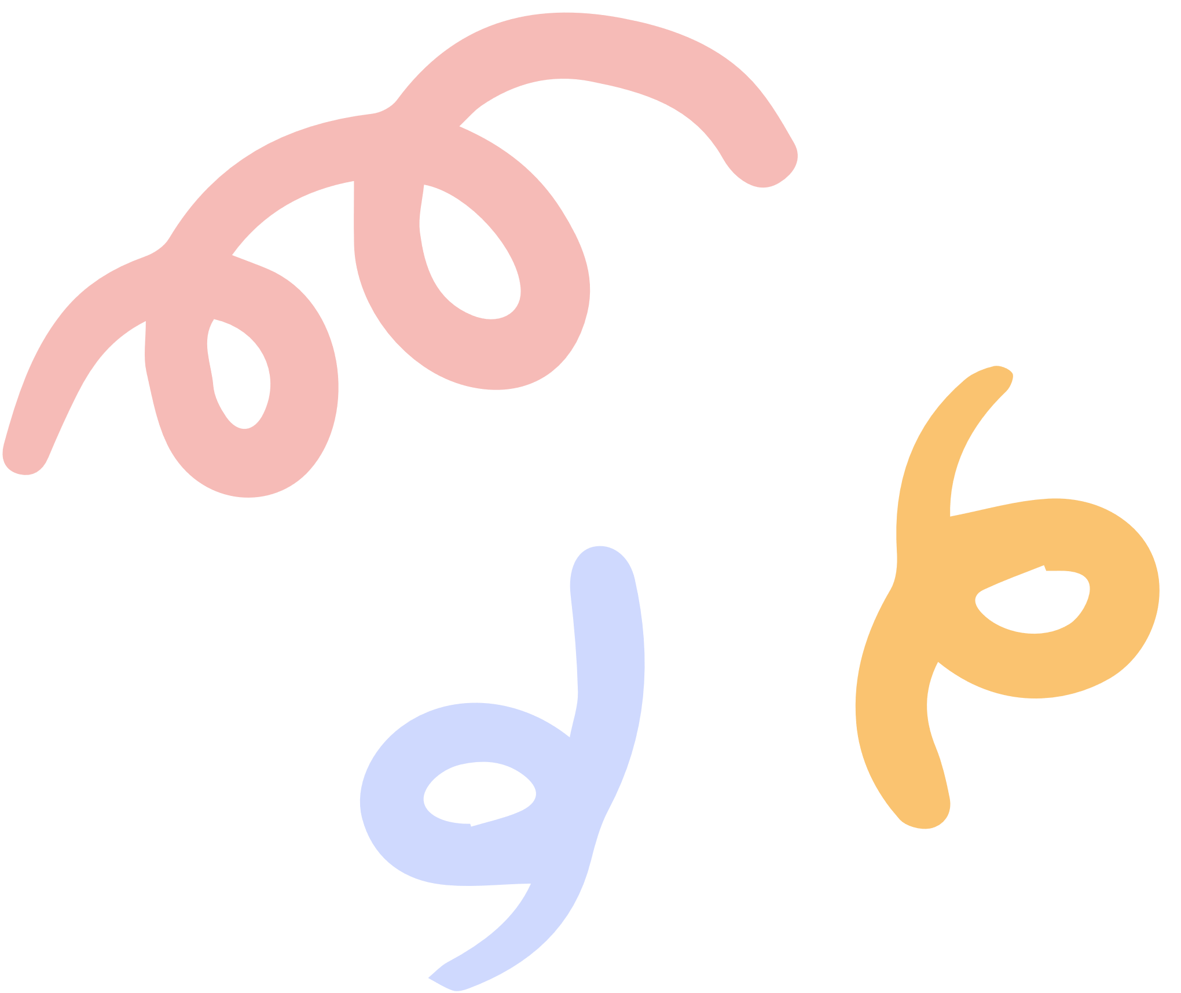
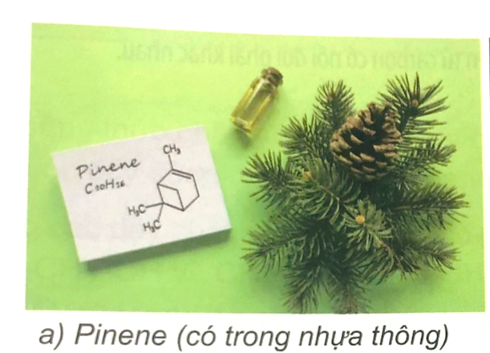
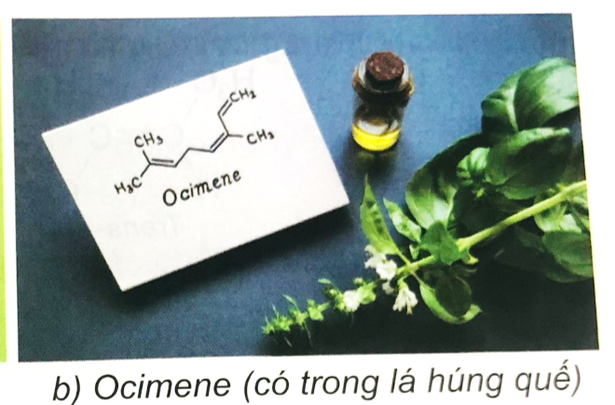
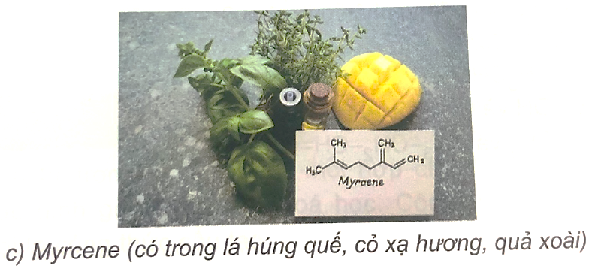


Cùng công thức phân tử C₁₀H₁₆.
Công thức cấu tạo khác nhau

Slide 2






Bài 11
CẤU TẠO HÓA HỌC HỢP CHẤT HỮU CƠ

Slide 3




NỘI DUNG
I
II
Thuyết cấu tạo hóa học
Đồng đẳng, đồng phân

Slide 4





I. THUYẾT CẤU TẠO HÓA HỌC

Slide 5

THỬ TÀI LẮP GHÉP
Hoạt động theo 6 nhóm, mỗi nhóm nhận các quả cầu và thanh nối được quy ước như sau:
2 nguyên tử Carbon
6 nguyên tử Hydrogen
1 nguyên tử Oxygen
Trong thời gian 1 phút hãy lắp ghép và ghi ra công thức các phân tử có thể tạo ra từ các quả cầu nguyên tử trên. Lưu ý, các phân tử được tạo thành cần tuân theo đúng hóa trị của các nguyên tố: C (IV); H (I), O(II)
Notes:
Nếu GV không có bộ lắp ghép mô hình phân tử, có thể thay bằng đất nặn.

Slide 6






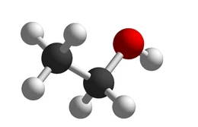
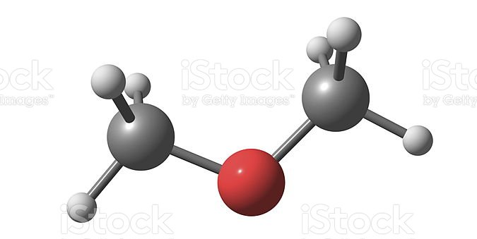

THUYẾT CẤU TẠO HÓA HỌC
Các phân tử có thể tạo thành từ 2 nguyên tử C, 6 nguyên tử H và 1 nguyên tử O là
CH₃−CH₂−OH
CH₃−O−CH₃

Slide 7


I. Thuyết cấu tạo hóa học
CH₃−CH₂−OH
CH₃−O−CH₃
Quan sát mô hình hai phân tử đã lắp ghép được trả lời các câu hỏi sau:
1, Trong phân tử hợp chất hữu cơ, các nguyên tử liên kết với nhau như thế nào (về hóa trị, về thứ tự liên kết…)
2, Các nguyên tử carbon đã liên kết với những nguyên tử nào? Các nguyên tử carbon có thể liên kết trực tiếp với nhau được không?

Slide 8
THUYẾT CẤU TẠO HÓA HỌC
1, Trong phân tử hợp chất hữu cơ, các nguyên tử liên kết với nhau theo đúng hóa trị và một thứ tự nhất định.
2, Các nguyên tử carbon có thể liên kết với các nguyên tố khác hoặc liên kết trực tiếp với nhau để tạo thành mạch carbon.

Slide 9

Nêu các luận điểm chính của thuyết cấu tạo hóa học?
.......................

Slide 10


THUYẾT CẤU TẠO HÓA HỌC
2
Trong phân tử chất hữu cơ, carbon có hoá trị IV. Các nguyên tử carbon không những liên kết với nguyên tử của các nguyên tố khác mà còn có thể liên kết trực tiếp với nhau tạo thành mạch carbon (mạch hở không phân nhánh, mạch hở phân nhánh hoặc mạch vòng).
1
Trong phân tử chất hữu cơ, các nguyên tử liên kết với nhau theo đúng hoá trị và theo một thứ tự nhất định. Thứ tự liên kết đó được gọi là cấu tạo hoá học. Sự thay đổi thứ tự liên kết đó sẽ tạo ra chất khác.
3
Tính chất của các chất phụ thuộc vào thành phần phân tử (bản chất và số lượng các nguyên tử) và cấu tạo hoá học (thứ tự liên kết các nguyên tử).

Slide 11

THUYẾT CẤU TẠO HÓA HỌC
1
Ethanol và dimethyl ether đều có công thức phân tử C₂H₆O
Trong phân tử chất hữu cơ, các nguyên tử liên kết với nhau theo đúng hoá trị và theo một thứ tự nhất định. Thứ tự liên kết đó được gọi là cấu tạo hoá học. Sự thay đổi thứ tự liên kết đó sẽ tạo ra chất khác.
Ethanol | Dimethyl ether
CH₃−CH₂−OH | CH₃−O−CH₃
Nhiệt độ sôi: 78,3 °C | Nhiệt độ sôi: –24,9 °C
Tan vô hạn trong nước | Ít tan trong nước

Slide 12

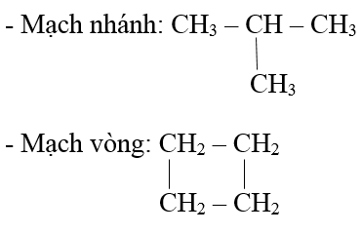
THUYẾT CẤU TẠO HÓA HỌC
2
Trong phân tử chất hữu cơ, carbon có hoá trị IV. Các nguyên tử carbon không những liên kết với nguyên tử của các nguyên tố khác mà còn có thể liên kết trực tiếp với nhau tạo thành mạch carbon (mạch hở không phân nhánh, mạch hở phân nhánh hoặc mạch vòng).
Mạch carbon hở không phân nhánh
Mạch carbon hở phân nhánh
Mạch vòng

Slide 13
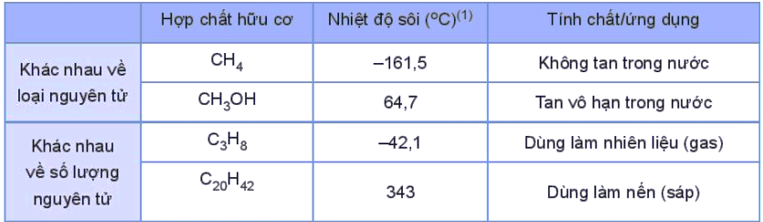
THUYẾT CẤU TẠO HÓA HỌC
3
Tính chất của các chất phụ thuộc vào thành phần phân tử (bản chất và số lượng các nguyên tử) và cấu tạo hoá học (thứ tự liên kết các nguyên tử).

Slide 14
Ethanol và Dimethyl ether giống nhau về thành phần phân tử nhưng khác nhau về cấu tạo hóa học.
Tính chất cơ bản của 2 chất này khác nhau.
Ethanol tác dụng với Na, dimethyl ether không phản ứng với Na…….
Câu 1: So sánh cấu tạo hóa học của ethanol và dimethyl ether. Nhận xét về một số tính chất cơ bản của hai chất này dựa vào dữ liệu đã cung cấp trong ví dụ 1.
CH₃−CH₂−OH
CH₃−O−CH₃
Ethanol
Dimethyl ether

Slide 15

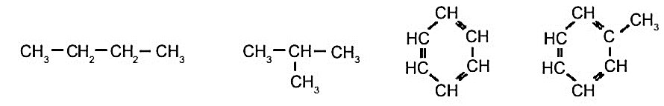

Câu 2: Hãy cho biết dạng mạch carbon tương ứng với các chất có trong hình 11.1
Mạch thẳng
Mạch nhánh
Mạch vòng
Mạch vòng

Slide 16

v
Câu 3: Quan sát bảng 11.1 so sánh thành phần phân tử, cấu tạo tạo hóa học và tính chất của các chất sau
a) CH₄ và CCl₄ b) CH₃Cl và CHCl₃
c) CH₃OH, CH₃CH₂OH và CH₃OCH₃
a) CH₄ và CCl₄ khác nhau về thành phần phân tử, cấu tạo hóa học và tính chất.
b) CH₃Cl và CHCl₃ giống nhau về thành phần phân tử (chứa 3 nguyên tố C, H, Cl), số lượng nguyên tử các nguyên tố khác nhau, cấu tạo hóa học và tính chất.
c) CH₃OH, CH₃CH₂OH giống nhau về thành phần phân tử (chứa 3 nguyên tố C, H, O), tương tự nhau cấu tạo hóa học và tính chất.
d) CH₃OCH₃ giống nhau về thành phần phân tử (chứa 3 nguyên tố C, H, O), cấu tạo hóa học và tính chất khác so với CH₃OH, CH₃CH₂OH.

Slide 17
CÔNG THỨC CẤU TẠO

Slide 18
HOẠT ĐỘNG THEO NHÓM
Sử dụng kĩ thuật think – pair – share, trong 60 giây hoàn thiện PHT số 1.
1, Công thức biểu diễn cách liên kết và thứ tự liên kết giữa các nguyên tử trong phân tử được gọi là công thức cấu tạo.
PHIẾU HỌC TẬP SỐ 1
1, Nêu khái niệm về công thức cấu tạo.
2, Lấy ví dụ minh họa.
CH₃−CH₂−OH
CH₃−O−CH₃
Notes:
Nếu GV không có bộ lắp ghép mô hình phân tử, có thể thay bằng đất nặn.

Slide 19
Cách biểu diễn cấu tạo phân tử hợp chất hữu cơ

Slide 20

LÀM VIỆC NHÓM
Trong 2 phút, hoàn thành PHT số 2 theo nhóm
1, Có mấy cách biểu diễn CTCT của hợp chất hữu cơ? Nêu nội dung của từng cách biểu diễn.
2, Hoàn thành bảng sau:
PHIẾU HỌC TẬP SỐ 2
?
CH₃−CH₂−OH
?
?
?
?
?
Notes:
Nếu GV không có bộ lắp ghép mô hình phân tử, có thể thay bằng đất nặn.

Slide 21



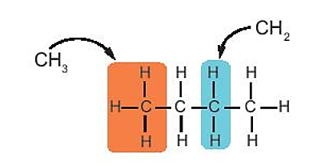
Có 3 cách biểu diễn CTCT của hợp chất hữu cơ:
CTCT đầy đủ
CTCT thu gọn
CT khung phân tử
Công thức khung phân tử
Dùng nét gạch để biểu diễn liên kết giữa các nguyên tử carbon với nhau và giữa carbon với nguyên tử khác mà không phải là hydrogen. Trong công thức khung phân tử chỉ ghi kí hiệu các nguyên tử khác C và H (trừ H nằm ở trong nhóm chức).
Công thức cấu tạo thu gọn
Công thức cấu tạo đầy đủ
Các nguyên tử, nhóm nguyên tử cùng liên kết với một nguyên tử carbon được viết thành một nhóm.
Biểu diễn đầy đủ tất cả các liên kết trên một mặt phẳng.

Slide 22
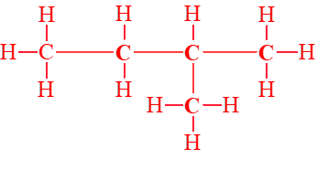
CH₃−CH₂−OH
CH₃−CH₂− CH₃
CTCT đầy đủ
CTCT thu gọn
CT khung phân tử
Notes:
Nếu GV không có bộ lắp ghép mô hình phân tử, có thể thay bằng đất nặn.

Slide 23

Câu 4. Công thức cấu tạo đầy đủ và công thức cấu tạo thu gọn khác nhau điểm gì?
Công thức cấu tạo thu gọn không biểu diễn liên kết đơn giữa nguyên tử hydrogen và các nguyên tử khác.
Công thức cấu tạo đầy đủ, biểu diễn liên kết đơn giữa nguyên tử hydrogen và các nguyên tử khác.

Slide 24
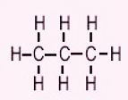
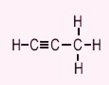
v
Câu 5: Viết công thức khung phân tử của các hợp chất hữu cơ sau

Slide 25
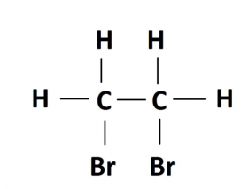
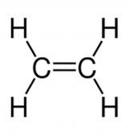
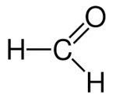
v
Câu 6: Viết công thức cấu tạo đầy đủ của những hợp chất hữu cơ sau
CH₂Br - CH₂Br CH₂ = CH₂
(CH₃)₂CHOH HCH=O

Slide 26
Cấu tạo của hợp chất hữu cơ có thể biểu diễn dưới 3 dạng: công thức cấu tạo đầy đủ, công thức cấu tạo thu gọn và công thức khung phân tử.

Slide 27
II. ĐỒNG ĐẲNG, ĐỒNG PHÂN

Slide 28
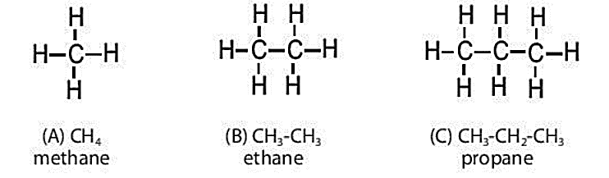
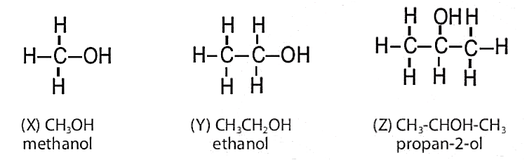
Nhận xét đặc điểm cấu tạo (thành phần nguyên tử, số lượng nguyên tử của các nguyên tố, liên kết đơn, liên kết bội, nhóm chức) của các hợp chất hữu cơ trong hai nhóm chất ở ví dụ 3: nhóm 1(A, B, C) và nhóm 2 (X, Y, Z)
Chất A ít hơn chất B một nhóm CH₂, chất B ít hơn sơn chất C một nhóm CH₂.
3 chất trong phân tử đều chỉ chứa liên kết đơn.
Chất X ít hơn chất Y một nhóm CH₂, chất Y ít hơn chất Z một nhóm CH₂
3 chất đều chỉ chứa liên kết đơn và có nhóm chức −OH.

Slide 29
A, B, C là đồng đẳng của nhau.
X, Y, Z là đồng đẳng của nhau.
ĐỒNG ĐẲNG là gì?

Slide 30
ĐỒNG ĐẲNG
Những hợp chất hữu cơ được gọi là đồng đẳng khi chúng có thành phần phân tử hơn kém nhau một hoặc nhiều nhóm CH₂ và có tính chất hoá học tương tự nhau.

Slide 31


Câu 7. Hãy cho biết các chất: CH₂ = CH₂ , CH₂= CH - CH₃, CH₂ = CH - CH₂ - CH₃ có thuộc cùng dãy đồng đẳng không. Giải thích
Các chất trên có thuộc cùng dãy đồng đẳng vì chúng đều chứa 1 liên kết đôi C = C, các chất hơn kém nhau 1 hoặc nhiều nhóm CH₂

Slide 32
Cùng công thức phân tử C₁₀H₁₆.
=> ĐỒNG PHÂN của nhau.
Những hợp chất hữu cơ khác nhau nhưng có cùng công thức phân tử được gọi là những chất đồng phân của nhau.
Notes:
Nếu GV không có bộ lắp ghép mô hình phân tử, có thể thay bằng đất nặn.

Slide 33
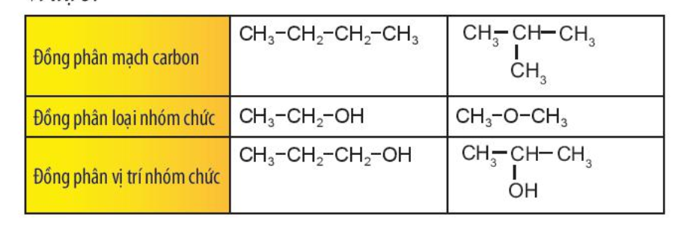
Ứng với một công thức phân tử có thể có các đồng phân cấu tạo về mạch carbon, loại nhóm chức, vị trí nhóm chức.
Notes:
Nếu GV không có bộ lắp ghép mô hình phân tử, có thể thay bằng đất nặn.

Slide 34



Chất đồng phân là những hợp chất khác nhau nhưng có cùng công thức phân tử. Nguyên nhân gây nên hiện tượng đồng phân trong hoá học hữu cơ là do sự thay đổi trật tự liên kết, cách thức liên kết giữa các nguyên tử trong phân tử hoặc vị trí không gian của các nguyên tử, nhóm nguyên tử.

Slide 35
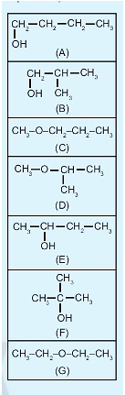
Câu 8. Hãy nhóm các chất hữu cơ theo đồng phân cấu tạo
Đồng phân mạch carbon: A và B; C và D
Đồng phân vị trí nhóm chức: A và E; C và G; B và F
Đồng phân loại nhóm chức: [A,B,E,F]; [C, D, G]

Slide 36










CÔNG THỨC CẤU TẠO
ĐỒNG ĐẲNG
Các nguyên tử trong phân tử của mỗi HCHC có thứ tự liên kết xác định gọi là cấu tạo hóa học.
Công thức biểu diễn cấu tạo hóa học gọi là công thức cấu tạo
Các chất hữu cơ có tính chất hóa học tương tự nhau và thành phần phân tử hơn kém nhau một hay nhiều nhóm CH₂ gọi là đồng đẳng và hợp thành một dãy đồng đẳng.
CẤU TẠO HÓA HỌC HCHC
ĐỒNG PHÂN
Những HCHC khác nhau nhưng cùng công thức phân tử được gọi là đồng phân của nhau.
Gồm: đồng phân mạch C, loại nhóm chức và vị trí nhóm chức

Slide 37




Chào Các bạn mình là thỏ con, Hôm nay các bạn giúp mình lấy những củ cà rốt ngon nhé ^^
PLAY

Slide 38








Slide 39


Câu 1: Số nguyên tử cacbon trong phân tử X là bao nhiêu, biết X có công thức cấu tạo sau:
A. 5 B. 6 C. 7 D. 8
B. 6
Trở về

Slide 40
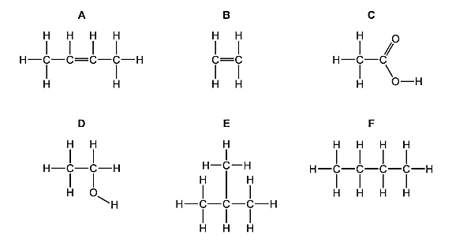
Câu 2: Cho các chất như hình bên
Cặp chất là đồng phân của nhau là
A. A và B. B. E và F.
C. A và E. D. C và D
B. E và F.
Trở về

Slide 41
Câu 3: Công thức biểu diễn thứ tự và cách thức liên kết (liên kết đơn, liên kết đôi, liên kết ba) giữa các nguyên tử trong phân tử được gọi là
A. Công thức phân tử. B. Công thức đơn giản nhất.
C. Công thức cấu tạo. D. Công thức tổng quát.
C. Công thức cấu tạo
Trở về

Slide 42
Câu 4: Trong các dãy chất sau đây, dãy nào gồm các chất là đồng đẳng của nhau?
A. CH₃-CH₂-OH và CH₃-CH₂-CH₂-OH. B. CH₃-O-CH₃ và CH₃-CH₂-OH.
C. CH₄, C₂H₆ và C₄H₈. D. CH₄ và C₃H₆.
A. CH₃-CH₂-OH và CH₃-CH₂-CH₂-OH.
Trở về

Slide 43
Câu 5: Chọn định nghĩa đồng phân đầy đủ nhất :
A. Đồng phân là hiện t­ượng các chất có cấu tạo khác nhau.
B. Đồng phân là hiện t­uợng các chất có tính chất khác nhau.
C. Đồng phân là những hợp chất khác nhau nhưng có cùng công thức phân tử.
D. Đồng phân là hiện tu­ợng các chất có cấu tạo khác nhau nên có tính chất khác nhau.
C. Đồng phân là những hợp chất khác nhau nhưng có cùng công thức phân tử.
Trở về

Slide 44







Thank You

